Slide 3
السلامة الصحية

Slide 4
لنتفق معا على قواعد محددة
المشاركة والتفاعل وتقديم التغذية الراجعة من خلال القنوات الموضحة من قبل المعلم
تحمل المسؤلية واحترام الآخرين وعدم الإساءة لهم أو التعدي على حقوقهم
عدم استخدام الهاتف أو المواقع الآخرى والإنشغال عن الدرس
حضور الحصة كاملة و الاستئذان في حال الحاجة إلى مغادرة الحصة
استأذن عند المداخلة
استمع إلى المتحدث جيداً
لا تتردد في السؤال عن آي استفسار
اتبع تعليمات معلمك دائماً

Slide 5
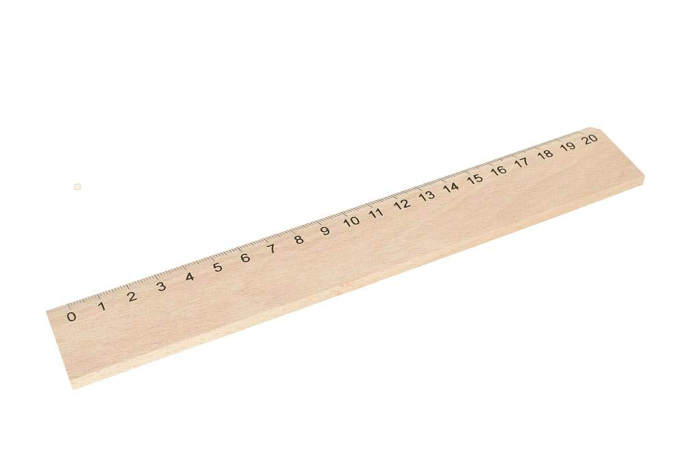
تأكد من وجود جميع احتياجاتك بجانبك ☺
تأكد من الدخول إلى بوابة التعلم الذكي ومنصة ألف ☺

Slide 6
سجل الحضور و الغياب
https://lms.moe.gov.ae/

Slide 7
السلامة الرقمية
استخدم كلمة سر ولا تقل عن 8 حروف صغيرة وكبيرة وأرقام ورموز خاصة
لا تدخل على روابط مرسلة لك من شخص مجهول
لا تشارك كلمة المرور مع أي شخص

Slide 8
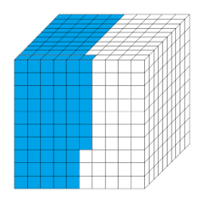
الخامس
الوحدة 3 : القسمة على عدد مكون من رقمين
استقصاء حل المسائل-حل مسائل أبسط

Slide 9
نواتج التعلم
في نهاية هذا الدرس ستكون قادراً على :
● حل مسائل القسمة باستخدام استراتيجية حل مسألة أبسط.

Slide 10
●يقسم الأعداد الكبيرة على أعداد متعددة الأرقام.
تهيئة حافزة
قسمة الأعداد الكبيرة
هيا بنا أصدقائي الدخول إلى منصة ألف لمشاهدة الفيديو ثم فقرة المناقشة ومن ثم الانتقال إلى تحقق من فهمك

Slide 11
عنوان الدرس:استقصاء حل المسائل
ناتج التعلم: حل مسائل القسمة باستخدام استراتيجية حل مسألة أبسط.
10 AED
50 AED
300 AED
أكثر من

Slide 12
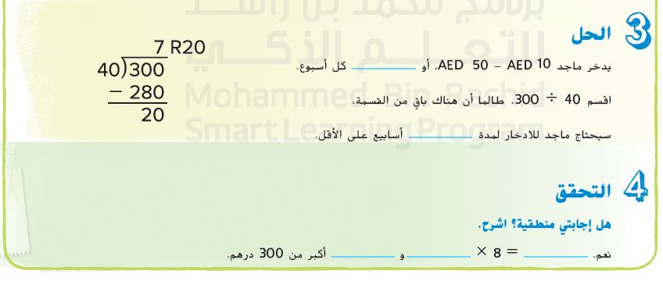
عنوان الدرس:استقصاء حل المسائل
ناتج التعلم: حل مسائل القسمة باستخدام استراتيجية حل مسألة أبسط.
40 AED
8
320 AED
40 AED
320 AED

Slide 13
عنوان الدرس:استقصاء حل المسائل
ناتج التعلم: حل مسائل القسمة باستخدام استراتيجية حل مسألة أبسط.
شاهدت مايسة 104 فيلم على مدار العام
إيجاد عدد الأفلام التي تشاهدها في الشهر

Slide 14
عنوان الدرس:استقصاء حل المسائل
ناتج التعلم: حل مسائل القسمة باستخدام استراتيجية حل مسألة أبسط.
عدد الأفلام التي تشاهدها في الأسبوع
104 ÷ 52 = 2
أي أن مايسة تشاهد فيلمين أسبوعيآ
عدد الأفلام التي تشاهدها في الشهر
2 × 4 = 8 أفلام
نعم : عدد الأفلام = 8 ×12 = 96 فيلم وهو قريب من 104 فيلم

Slide 15
حل المسائل التالية باستخدام استراتيجية حل مسئائل أبسط
عنوان الدرس:استقصاء حل المسائل
ناتج التعلم: حل مسائل القسمة باستخدام استراتيجية حل مسألة أبسط.
المسافة المقطوعة في الساعة = 5859 ÷ 7 = 837 كم
المسافة المقطوعة في 4 ساعات = 837 × 4 = 3,348 كم

Slide 16
عنوان الدرس:استقصاء حل المسائل
ناتج التعلم: حل مسائل القسمة باستخدام استراتيجية حل مسألة أبسط.
عدد الأفلام التي يشاهدها في الشهر = 720 ÷ 12 = 60 فيلم
عدد الأفلام التي يشاهدها راشد في 5 شهور = 60 × 5 = 300 فيلم

Slide 17
عنوان الدرس:استقصاء حل المسائل
ناتج التعلم: حل مسائل القسمة باستخدام استراتيجية حل مسألة أبسط.
AED
المبلغ الذي يجب تجميعه في الشهر = 48780 ÷ 18 = 2710
AED
المبلغ الذي يجمع في عام = 2710 × 12 = 32,520

Slide 18
عنوان الدرس:استقصاء حل المسائل
ناتج التعلم: حل مسائل القسمة باستخدام استراتيجية حل مسألة أبسط.
عدد اللبنات في الناقلة الواحدة = 3096 ÷ 8 = 387 لبنة
عدد اللبنات في 7 ناقلات = 387 × 7 = 2,709 لبنة

Slide 19
عنوان الدرس:استقصاء حل المسائل
ناتج التعلم: حل مسائل القسمة باستخدام استراتيجية حل مسألة أبسط.
عدد الأسماك بعد الشراء = 18 – 12 = 6 سمكة
عدد الأسماك بعد الأضافة = 6 + 7 = 13 سمكة

Slide 20
عنوان الدرس:استقصاء حل المسائل
ناتج التعلم: حل مسائل القسمة باستخدام استراتيجية حل مسألة أبسط.
العدد الكلي للفطائر = 4 × 12 = 48 فطيرة
عدد الفطائر لكل طالب = 48 ÷ 24 = 2 فطيرة

Slide 21
عنوان الدرس:استقصاء حل المسائل
ناتج التعلم: حل مسائل القسمة باستخدام استراتيجية حل مسألة أبسط.
80 ÷ 4 = 20
80 + 4 = 84
العددان هما 4 , 80

